Slide 1
CHÀO MỪNG CÁC EM
ĐẾN VỚI TIẾT HỌC HÔM NAY!

Slide 2

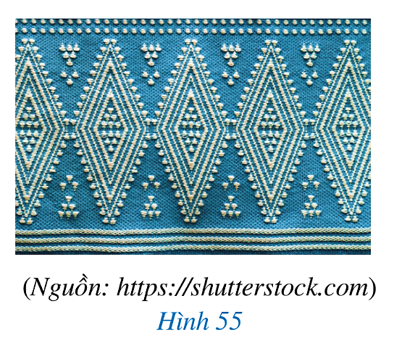

KHỞI ĐỘNG
Họa tiết trên vải ở Hình 55 gợi nên hình ảnh của hìn thoi.
Hình thoi có những tính chất gì? Có những dấu hiệu nào để nhận biết một hình bình hành là hình thoi?

Slide 3
CHƯƠNG V. ĐỊNH LÍ PYTHAGORE. TỨ GIÁC
BÀI 6: HÌNH THOI

Slide 4

NỘI DUNG BÀI HỌC
1
ĐỊNH NGHĨA
2
TÍNH CHẤT
3
DẤU HIỆU NHẬN BIẾT

Slide 5


1. ĐỊNH NGHĨA

Slide 6

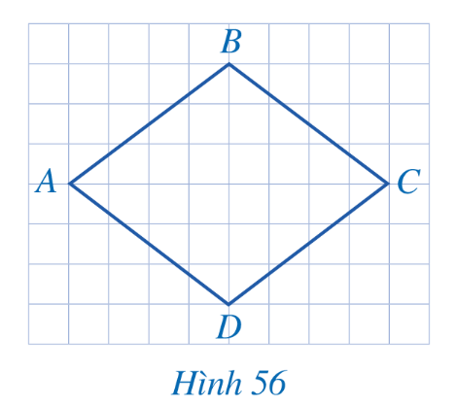

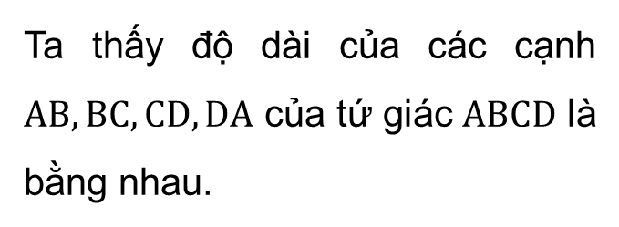
HĐ1
So sánh độ dài các cạnh của tứ giác ABCD ở Hình 56.
Ta thấy độ dài của các cạnh $AB, BC, CD, DA$ của tứ giác $ABCD$ là bằng nhau.
Định nghĩa
Hình thoi là tứ giác có bốn cạnh bằng nhau.

Slide 7
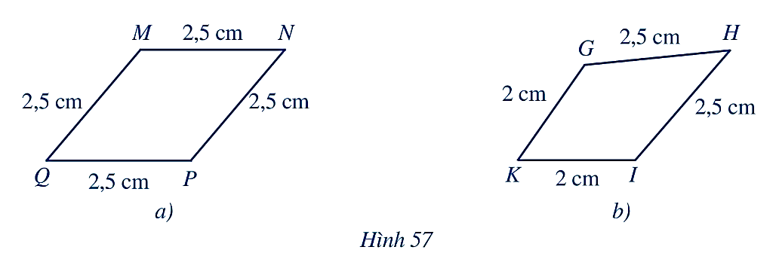

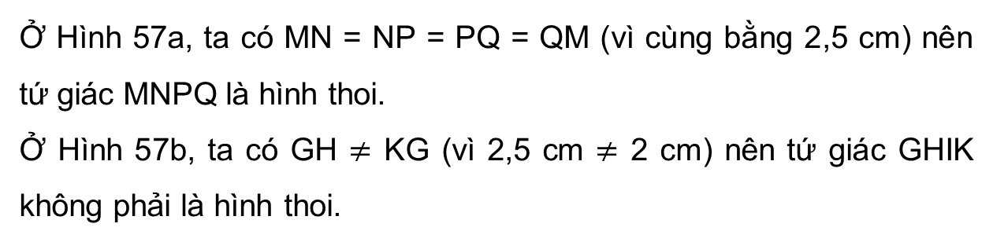
Ví dụ 1:
Ở Hình 57, tứ giác nào là hình thoi? Vì sao?
Giải
Ở Hình 57a, ta có MN = NP = PQ = QM (vì cùng bằng 2,5 cm) nên tứ giác MNPQ là hình thoi.
Ở Hình 57b, ta có GH $≠$ KG (vì 2,5 cm $≠$ 2 cm) nên tứ giác GHIK không phải là hình thoi.

Slide 8
2. TÍNH CHẤT

Slide 9
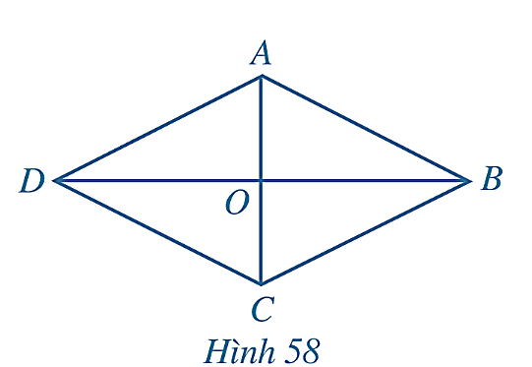


Cho hình thoi ABCD có hai đường chéo AC và BD cắt nhau tại O (Hình 58).
HĐ2
a) Hình thoi ABCD có là hình bình hành hay không?
b) Hai đường chéo AC và BD có vuông góc với nhau hay không?
c) Hai tam giác ABC và ADC có bằng nhau hay không? Tia AC có phải là tia phân giác của $\hat{BAC}$hay không?

Slide 10

Giải:
a) Do $ABCD$ là hình thoi
$$⇒AB=BC=CD=DA$$
Tứ giác $ABCD$ có $AB=CD;AD=BC$ nên là hình bình hành.

Slide 11

Giải:
b) Do $ABCD$ là hình bình hành, AC cắt BD tại O nên $OB=OD$
Xét $∆OAD$ và $∆OAB$ có:
$OA$ chung; $AD=AB$; $OD=OB$ (cmt)
$⇒∆OAD=∆OAB$ (c.c.c)
$⇒$ $\hat{AOD}=\hat{AOB}$ (2 góc tương ứng).
Mà $\hat{AOD}+\hat{AOB}={180}^{o}$
$⇒$ $\hat{AOD}=\hat{AOB}=\frac{{180}^{o}}{2}={90}^{o}$ hay $AC⊥BD$ tại $O$.

Slide 12
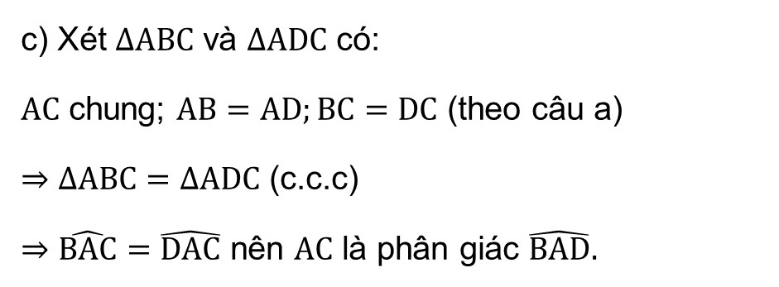
Giải:
c) Xét $∆ABC$ và $∆ADC$ có:
$AC$ chung; $AB=AD;BC=DC$ (theo câu a)
$⇒∆ABC=∆ADC$ (c.c.c)
$⇒\hat{BAC}=\hat{DAC}$ nên $AC$ là phân giác $\hat{BAD}.$
Nhận xét: Hình thoi là một hình bình hành nên hình thoi có tất cả các tính chất của hình bình hành.

Slide 13

ĐỊNH LÍ
Trong một hình thoi:
a) Các cạnh đối song song;
b) Các góc đối bằng nhau;
c) Hai đường chéo vuông góc với nhau và cắt nhau tại trung điểm của mỗi đường;
d) Hai đường chéo là các đường phân giác của các góc ở đỉnh.

Slide 14
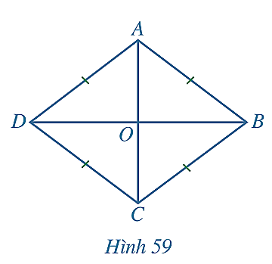


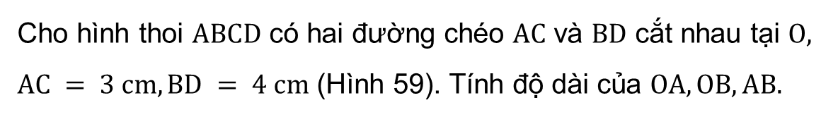
Ví dụ 2:
Cho hình thoi $ABCD$ có hai đường chéo $AC$ và $BD$ cắt nhau tại $O,$
$AC = 3 cm, BD = 4 cm$ (Hình 59). Tính độ dài của $OA, OB, AB.$
Giải
Do $ABCD$ là hình thoi nên O là trung điểm của hai đường chéo $AC, BD.$
$$⇒OA= \frac{1}{2}AC=\frac{1}{2}.3=1,5 \left(cm\right); OB= \frac{1}{2}BD=\frac{1}{2}.4=2 \left(cm\right)$$
Ta có $AC⊥BD$(vì $ABCD$ là hình thoi) nên tam giác OAB vuông tại O. Áp dụng định lí Pythagore, ta có:
${AB}^{2}={OA}^{2}+{OB}^{2}={\left(1,5\right)}^{2}+2^{2}=6,25$
hay $AB = 2,5 \left(cm\right).$

Slide 15


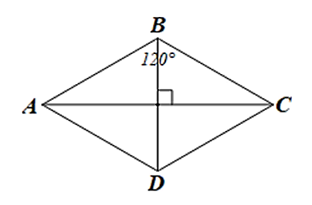

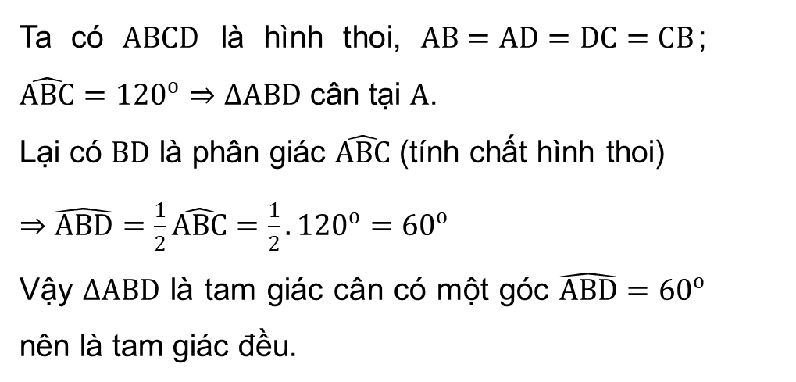
Luyện tập
Cho hình thoi ABCD có $\hat{ABC}={120}^{o}$. Chứng minh tam giác ABD là tam giác đều.
Giải
Ta có $ABCD$ là hình thoi, $AB=AD=DC=CB$; $\hat{ABC}={120}^{o}⇒∆ABD$ cân tại $A$.
Lại có $BD$ là phân giác $\hat{ABC}$ (tính chất hình thoi)
$⇒\hat{ABD}=\frac{1}{2}\hat{ABC}=\frac{1}{2}. {120}^{o}={60}^{o}$
Vậy $∆ABD$ là tam giác cân có một góc $\hat{ABD}={60}^{o}$ nên là tam giác đều.

Slide 16

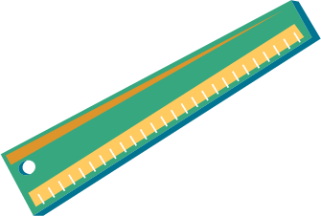
3. DẤU HIỆU
NHẬN BIẾT

Slide 17
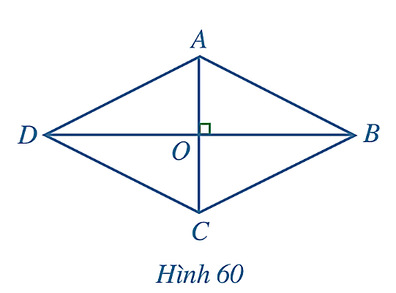
HĐ3
a) Cho hình bình hành ABCD có hai cạnh kề AB và BC bằng nhau. ABCD có phải là hình thoi hay không?
b) Cho hình bình hành ABCD có hai đường chéo AC và BD vuông góc với nhau (Hình 60).
Đường thẳng AC có phải là đường trung trực của đoạn thẳng BD hay không?
ABCD có phải là hình thoi hay không?

Slide 18
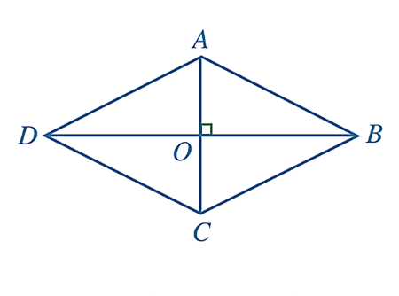
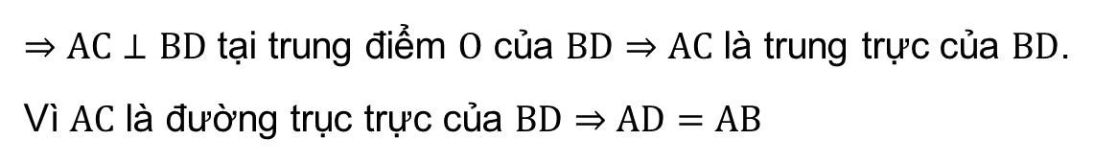
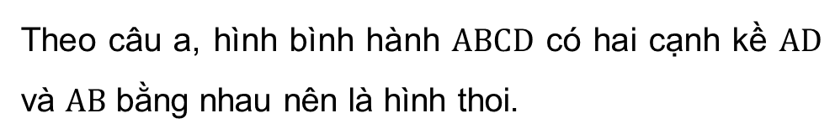
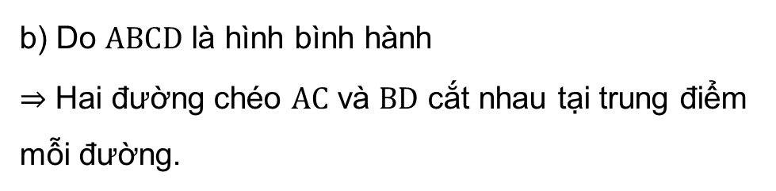
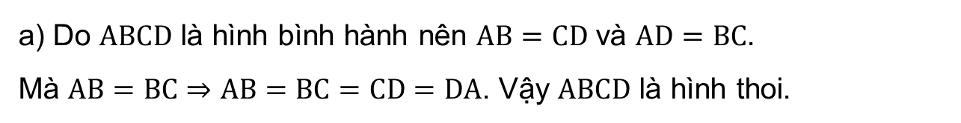
Giải
a) Do $ABCD$ là hình bình hành nên $AB=CD$ và $AD=BC$.
Mà $AB=BC$ $⇒AB=BC=CD=DA$. Vậy $ABCD$ là hình thoi.
b) Do $ABCD$ là hình bình hành
$⇒$ Hai đường chéo $AC$ và $BD$ cắt nhau tại trung điểm mỗi đường.
$⇒$ $AC⊥BD$ tại trung điểm $O$ của $BD⇒$ $AC$ là trung trực của $BD$.
Vì $AC$ là đường trục trực của $BD$ $⇒$ $AD=AB$
Theo câu a, hình bình hành $ABCD$ có hai cạnh kề $AD$ và $AB$ bằng nhau nên là hình thoi.

Slide 19
DẤU HIỆU NHẬN BIẾT
Hình bình hành có hai cạnh kề bằng nhau là hình thoi.
Hình bình hành có hai đường chéo vuông góc với nhau là hình thoi.
Hình bình hành có một đường chéo là đường phân giác của một góc là hình thoi.

Slide 20
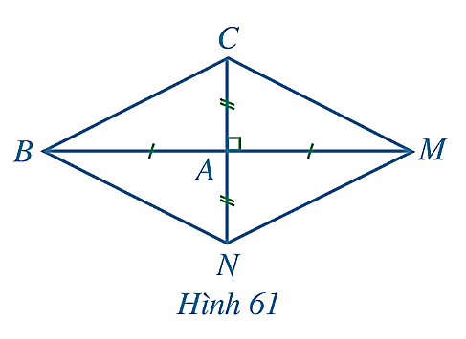

Ví dụ 3:
Cho tam giác ABC vuông tại A. Các điểm M, N lần lượt thuộc tia đối của tia AB, AC sao cho AM = AB, AN = AC. Chứng minh tứ giác BCMN là hình thoi.
Giải
Tứ giác BCMN có A là trung điểm của cả hai đường chéo BM và CN nên BCMN là hình bình hành.
Do tam giác ABC vuông tại A nên $\hat{BAC}=90°$
hay BM $⊥$ CN.
Hình bình hành BCMN có hai đường chéo BM và CN vuông góc với nhau nên BCMN là hình thoi.

Slide 21

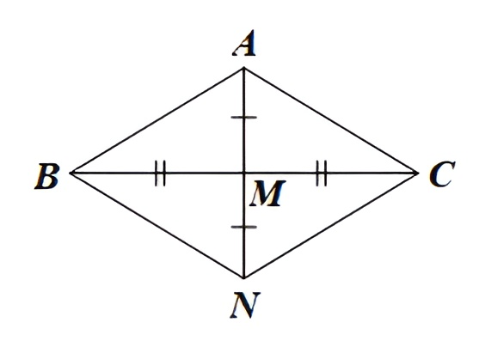

Luyện tập
Cho tam giác ABC cân tại A có M là trung điểm BC. Trên tia đối của tia MA lấy điểm N sao cho MN = MA. Chứng minh tứ giác ABNC là hình thoi.
Giải
Do $MN=MA$ $⇒M$ là trung điểm $AN$
Tứ giác $ABNC$ có hai đường chéo $AN$ và $BC$ cắt nhau tại trung điểm $M$ mỗi đường.
$⇒$ $ABNC$ là hình bình hành.
Mặt khác $∆ABC$ cân tại $A$, $AM$ là trung tuyến, cũng là đường cao
$⇒$ $AM⊥BC$ hay $AN⊥BC$.

Slide 22
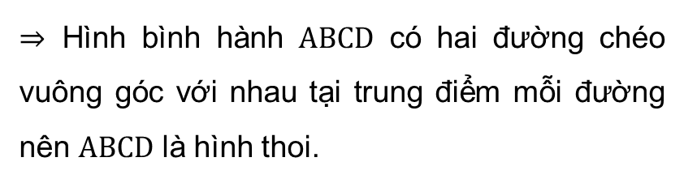
Luyện tập
Cho tam giác ABC cân tại A có M là trung điểm BC. Trên tia đối của tia MA lấy điểm N sao cho MN = MA. Chứng minh tứ giác ABNC là hình thoi.
Giải
$⇒$ Hình bình hành $ABCD$ có hai đường chéo vuông góc với nhau tại trung điểm mỗi đường nên $ABCD$ là hình thoi.

Slide 23

LUYỆN TẬP

Slide 24





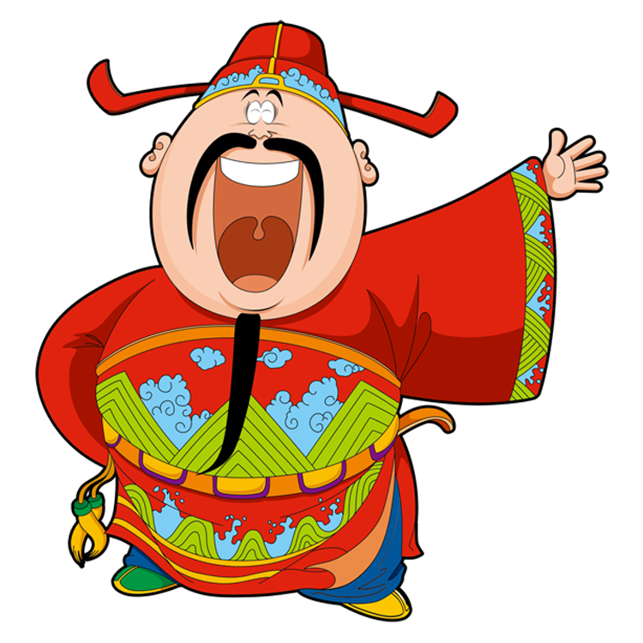
TRÒ CHƠI

Slide 25
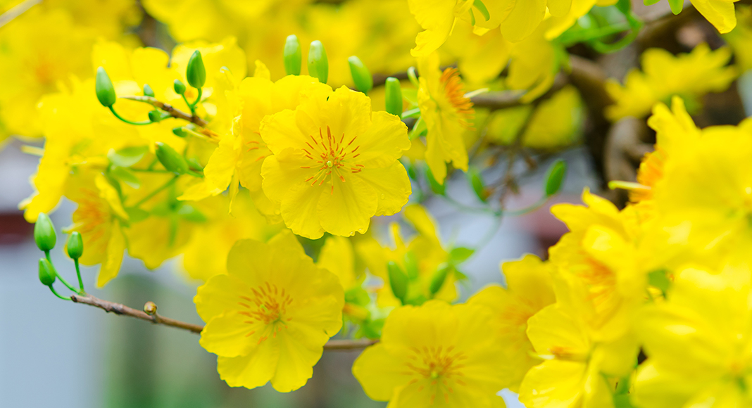


Câu 1. Hình thoi không có tính chất nào
dưới đây?
A. Hai đường chéo cắt nhau tại trung điểm của mỗi đường
B. Hai đường chéo là các đường phân giác của các góc của hình thoi
C. Hai đường chéo bằng nhau
D. Hai đường chéo vuông góc với nhau
Notes:
Chọn đáp án bằng cách tích vào từng ông địa

Slide 26

Câu 2. Hãy chọn câu sai.
A. Tứ giác có 4 cạnh bằng nhau là hình thoi
B. Tứ giác có hai đường chéo vuông góc với nhau và bằng nhau là hình thoi
C. Hình bình hành có đường chéo là phân giác của một góc là hình thoi
D. Hình bình hành có hai đường chéo vuông góc với nhau là hình thoi
Notes:
Chọn đáp án bằng cách tích vào từng ông địa

Slide 27
Câu 3. Cho hình thoi có độ dài hai đường chéo là 24cm và 10cm. Tính độ dài cạnh hình thoi.
A. 12cm
B. 13cm
C. 14cm
D. 15cm
Notes:
Chọn đáp án bằng cách tích vào từng ông địa

Slide 28
Câu 4. Cho hình thoi ABCD. Trên các cạnh BC và CD lần lượt lấy hai điểm E và F sao cho BE = DF. Gọi G,H thứ tự là giao điểm của AE,AF với đường chéo BD. Tứ giác AGCH là hình gì?
A. Hình thoi
B. Hình chữ nhật
C. Hình bình hành
D. Hình thang
Notes:
Chọn đáp án bằng cách tích vào từng ông địa

Slide 29
Câu 5. Cho hình thang ABCD. Gọi M,N,P,Q lần lượt là trung điểm của AB,BC,CD,DA. Hình thang ABCD có thêm điều kiện gì thì MNPQ là hình thoi. Hãy chọn câu đúng.
A.
MP = QN
B.
AC ⊥ BD
C.
AB = AD
D.
AC = BD
Notes:
Chọn đáp án bằng cách tích vào từng ông địa

Slide 30
CẢM ƠN CÁC EM
ĐÃ THAM GIA TRÒ CHƠI

Slide 31
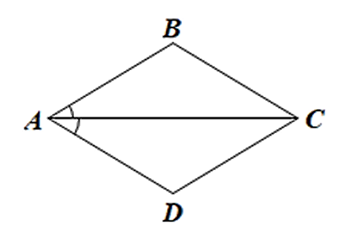
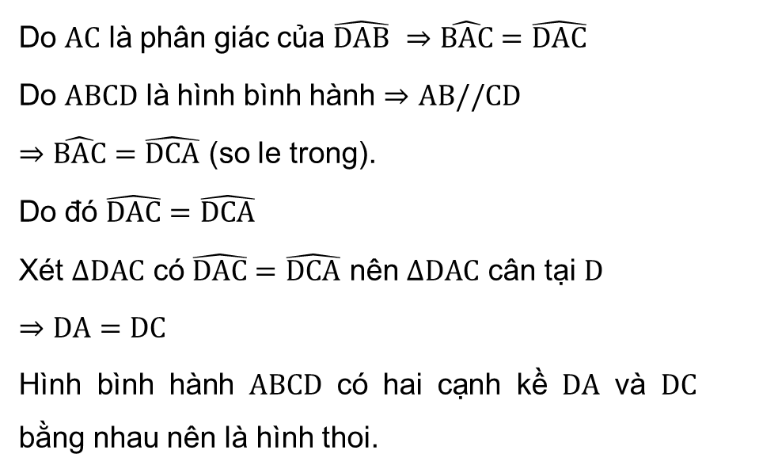
Bài 1 (SGK – tr.115)
Cho hình bình hành ABCD có tia AC là tia phân giác của góc DAB. Chứng minh ABCD là hình thoi.
Giải
Do $AC$ là phân giác của $\hat{DAB}$ $⇒\hat{BAC}=\hat{DAC}$
Do $ABCD$ là hình bình hành $⇒$ $AB//CD$
$⇒$ $\hat{BAC}=\hat{DCA}$ (so le trong).
Do đó $\hat{DAC}=\hat{DCA}$
Xét $∆DAC$ có $\hat{DAC}=\hat{DCA}$ nên $∆DAC$ cân tại $D$
$⇒$ $DA=DC$
Hình bình hành $ABCD$ có hai cạnh kề $DA$ và $DC$ bằng nhau nên là hình thoi.

Slide 32
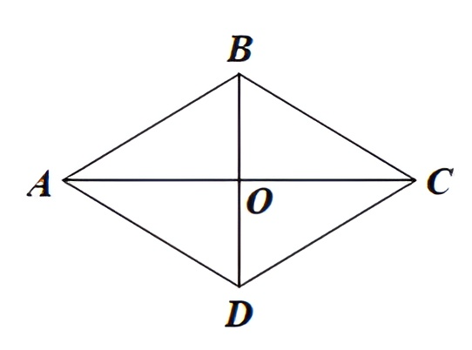

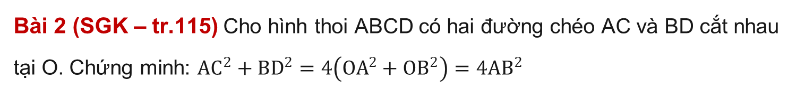

Bài 2 (SGK – tr.115) Cho hình thoi ABCD có hai đường chéo AC và BD cắt nhau tại O. Chứng minh: $AC^{2}+BD^{2}=4\left(OA^{2}+OB^{2}\right)=4AB^{2}$
Giải
$ABCD$ là hình thoi $⇒AC$ vuông góc với $BD$ tại trung điểm $O$ của mỗi đường.
Do đó: $AC=2OA;BD=2OB$
Ta có: $AC^{2}+BD^{2}={\left(2OA\right)}^{2}+{\left(2OB\right)}^{2}$
$=4OA^{2}+4OB^{2}=4(OA^{2}+OB^{2})$
Xét $∆OAB$ vuông tại $O$. Áp dụng định lí Pytagore ta có :
$AB^{2}=OA^{2}+OB^{2}$
$⇒$ $AC^{2}+BD^{2}=4\left(OA^{2}+OB^{2}\right)=4AB^{2}$

Slide 33
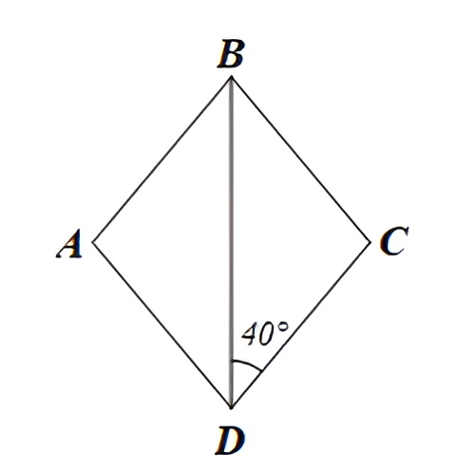

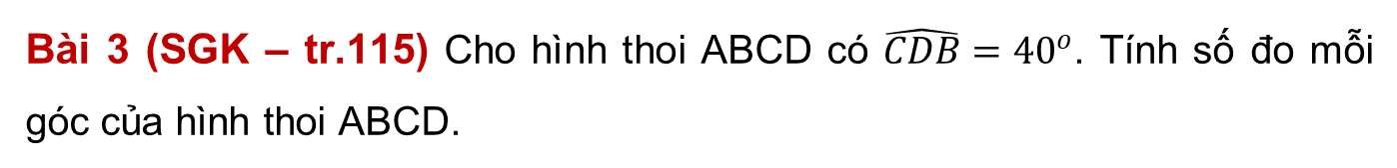

Bài 3 (SGK – tr.115) Cho hình thoi ABCD có $\hat{CDB}={40}^{o}$. Tính số đo mỗi góc của hình thoi ABCD.
Giải
$ABCD$ là hình thoi nên $BD$ là phân giác $\hat{ADC}$
Do đó $\hat{ADC}=2\hat{CDB}={2.40}^{o}={80}^{o}$ $⇒\hat{ABC}=\hat{ADC}={80}^{o}$
Do $ABCD$ là hình thoi nên $AB//CD$, do đó
$$\hat{BAD}+\hat{ADC}={180}^{o}$$
Suy ra $\hat{BAD}={180}^{o}−\hat{ADC}={180}^{o}−{80}^{o}={100}^{o}$
Do đó $\hat{BCD}=\hat{BAD}={100}^{o}$.

Slide 34

VẬN DỤNG

Slide 35
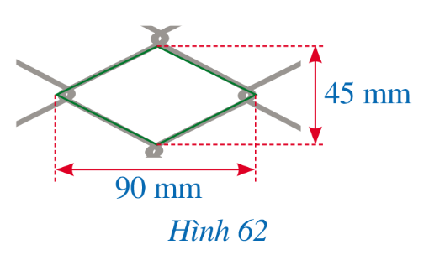

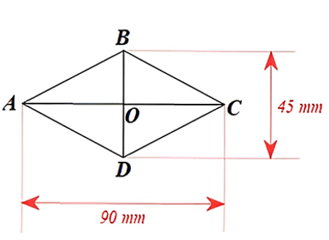
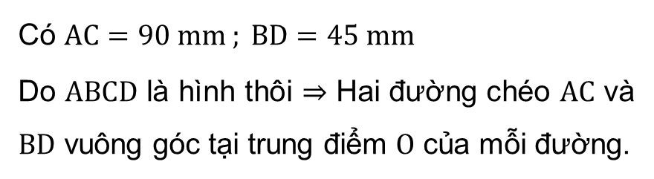
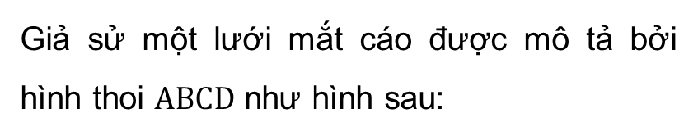
Bài 4 (SGK – tr.115) Hình 62 mô tả một lưới mắt cáo có dạng hình thoi với độ dài của hai đường chéo là 45 mm và 90 mm. Độ dài cạnh của ô lưới mắt cáo đó là bao nhiêu milimét (Làm tròn kết quả đến hàng đơn vị)?
Giải
Giả sử một lưới mắt cáo được mô tả bởi hình thoi $ABCD$ như hình sau:
Có $AC=90 mm ; BD=45 mm$
Do $ABCD$ là hình thôi $⇒$ Hai đường chéo $AC$ và $BD$ vuông góc tại trung điểm $O$ của mỗi đường.

Slide 36

Giải
$$⇒OA=\frac{1}{2}AC=45 \left(mm\right);$$
$OB=\frac{1}{2}BD=22,5 (mm)$
Xét $∆OAB$ vuông tại $O$. Áp dụng định lí Pytagore ta có:
$$AB^{2}=OA^{2}+OB^{2}={45}^{2}+{22,5}^{2}$$
$=2025+506,25=2531,25$
Suy ra $AB=\sqrt{22531,25}≈50 (mm)$

Slide 37
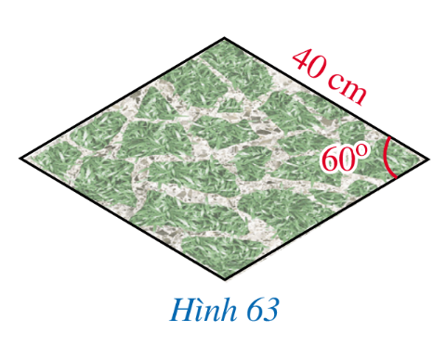
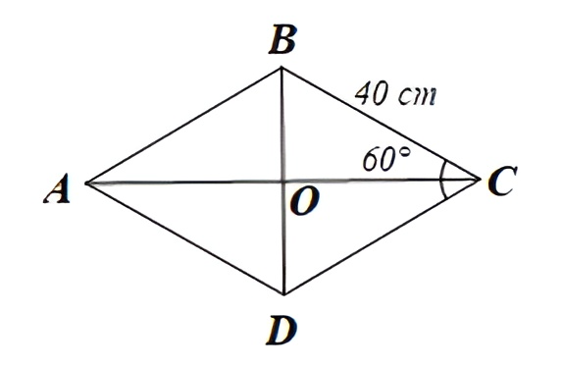
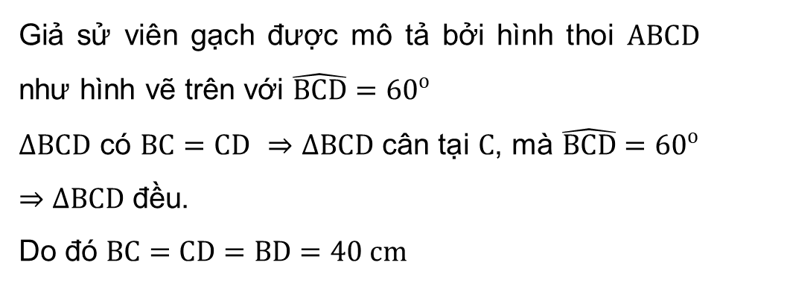
Bài 5 (SGK – tr.115) Một viên gạch trang trí có dạng hình thoi với độ dài cạnh là 40 cm và số đo một góc là 60° (Hình 63). Diện tích của viên gạch đó là bao nhiêu centimét vuông (làm tròn kết quả đến hàng phần trăm)?
Giải
Giả sử viên gạch được mô tả bởi hình thoi $ABCD$ như hình vẽ trên với $\hat{BCD}={60}^{o}$
$∆BCD$ có $BC=CD$ $⇒∆BCD$ cân tại $C$, mà $\hat{BCD}={60}^{o}$ $⇒$ $∆BCD$ đều.
Do đó $BC=CD=BD=40 cm$

Slide 38

Giải
Do $ABCD$ là hình thoi $⇒$ Đường chéo $AC$ vuông góc với đường chéo $BD$ tại trung điểm $O$ cả mỗi đường.
$⇒$ $OB=\frac{1}{2}BD=20 (cm)$
Xét $∆OBC$ vuông tại $O$. Theo định lí Pytagore ta có :
$BC^{2}=OB^{2}+OC^{2}$
$$⇒ OC^{2}=BC^{2}−OB^{2}={40}^{2}−{20}^{2}=1200$$
$⇒OC=\sqrt{1200}≈34,64 (cm)$
Mà $O$ là trung điểm $AC$ $⇒ AC=2OC≈69,28 (cm)$
Diện tích của viên gạch là : $S_{ABCD}=\frac{1}{2}.AC.BD≈\frac{1}{2}.69,28.80=2771,2 \left(cm^{2}\right)$.

Slide 39
HƯỚNG DẪN VỀ NHÀ
Ghi nhớ
kiến thức trong bài
Hoàn thành các bài tập trong SBT
Chuẩn bị trước
Bài 7. Hình vuông

Slide 40
CẢM ƠN CÁC EM
ĐÃ THEO DÕI BÀI HỌC!

